Slide 1

Consultoría para el Diseño Informático del Sistema de Información Estadística de delitos de Lavado de Activos y el Financiamiento del Terrorismo Ingeniero. Carlos Enrique León Vela

Slide 2
Sistema de Información Estadística de delitos de Lavado de Activos y el Financiamiento del Terrorismo
Que es el Sistema de Información Estadística de delitos de Lavado de Activos y el Financiamiento del Terrorismo.
Consiste en el envió automatizado de información sobre delitos de lavado de activos y financiamiento del terrorismo en la cual participan un grupo de entidades emisoras (envían información) y una entidad receptora (consolida y publica estadísticas de la información recopilada de cada una de las entidades participantes).

Slide 3
Por que la necesidad del sistema estadístico para delitos de lavado de activos y financiamiento del terrorismo.
Puntualmente para cumplir la recomendación 33 en el marco de las evaluaciones mutuas realizadas por GAFILAT (Grupo de Acción Financiera de Latinoamérica) para determinar la eficacia de los Sistemas contra el lavado de activos y financiamiento del terrorismo en los países evaluados.
Para tener estadísticas de los delitos lavado de activos y financiamiento del terrorismo a nivel nacional y se evalué en el tiempo como evoluciona la lucha en el Perú contra estos delitos.

Slide 4
Que instituciones publicas están participando
Ministerio Publico (Fiscalía Especializada en Lavado de Activos y Pérdida de Dominio (FISLAPD), la Unidad de Cooperación Judicial Internacional y Extradiciones (UCJIE)) - Entidad emisora.
Policía Nacional del Perú - Entidad emisora.
Poder Judicial - Entidad emisora.
Unidad de Inteligencia Financiera (secretaria técnica de CONTRALAFT) - Entidad emisora.
Instituto Nacional de Estadística e Informática - Entidad receptora.

Slide 5

Modelo de interoperabilidad
Representación grafica como se trasmitirá la información entre entidades, este proceso será mediante un mecanismo en línea.

Slide 6
Sistemas involucrados del ministerio publico
Para la Fiscalía Especializada en Lavado de Activos y Pérdida de Dominio (FISLAPD).
SIAFF
SGF
Unidad de Cooperación Judicial Internacional y Extradiciones
Sistema de ingreso de asistencias judiciales

Slide 7
Reportes definidos para el ministerio estadísticas para el ministerio publico
REPORTES FISLAPD
Numero de procesos por año y mes
Numero de procesos por año , mes y fiscalía
Numero de procesos por año , mes, norma procesal y estado según la norma procesal
Numero de procesos por año , mes y grupo de delito

Slide 8
Datos enviados por reporte
Numero de procesos por año y mes
Dato | Descripción | Ejemplo
Código del proceso | Código único del proceso cuyo delito sea lavado de activos o financiamiento del terrorismo | 506010150-2014-3-0
Año | Año de registro del proceso en el sistema institucional | 2016
Mes | Mes de registro del proceso en el sistema institucional | Enero

Slide 9
Numero de procesos por año , mes y fiscalía
Dato | Descripción | Ejemplo
Código del proceso | Código único del proceso cuyo delito sea lavado de activos o financiamiento del terrorismo | 506010150-2014-3-0
Año | Año de registro del proceso en el sistema institucional | 2016
Mes | Mes de registro del proceso en el sistema institucional | Enero
Fiscalía | Nombre de la Fiscalía donde se encuentra asignado el proceso | FISCALIA PROVINCIAL EN LO PENAL DE LIMA

Slide 10
Numero de procesos por año , mes , departamento, norma procesal y estado según la norma procesal
Dato | Descripción | Ejemplo
Código del proceso | Código único del proceso cuyo delito sea lavado de activos o financiamiento del terrorismo | 506010150-2014-3-0
Año | Año de registro del proceso en el sistema institucional | 2016
Mes | Mes de registro del proceso en el sistema institucional | Enero
Norma procesal | Norma procesal en la que esta categorizada el delito | Código de Procedimientos Penales de 1940 o Código Procesal Penal del 2004
Estado | Corresponde al estado actual del proceso según la norma procesal | Archivo definitivo

Slide 11
Numero de procesos por año , mes y grupo de delito
Dato | Descripción | Ejemplo
Código del proceso | Código único del proceso cuyo delito sea lavado de activos o financiamiento del terrorismo | 506010150-2014-3-0
Año | Año de registro del proceso en el sistema institucional | 2016
Mes | Mes de registro del proceso en el sistema institucional | Enero
Grupo de delito | Grupo al cual pertenece el proceso según la esta estadística | Lavado de activos o financiamiento del terrorismo
Estado | Corresponde al estado actual del proceso según la norma procesal | Archivo definitivo

Slide 12
Reportes definidos para el ministerio estadísticas para el ministerio publico
REPORTES UCJIE
Número de asistencias judiciales por año y mes
Número de asistencias judiciales por año , mes y país
Número de asistencias judiciales por año , mes , país y estado
Número de asistencias judiciales por año , mes , país y grupo

Slide 13
Datos enviados por reporte
Número de asistencias judiciales por año y mes
Dato | Descripción | Ejemplo
Código de la asistencia judicial | Código único de la asistencia judicial cuyo delito sea lavado de activos o financiamiento del terrorismo | 506010
Año | Año de registro de la asistencia judicial | 2016
Mes | Mes de registro de la asistencia judicial | Enero

Slide 14
Número de asistencias judiciales por año , mes y país
Dato | Descripción | Ejemplo
Código de la asistencia judicial | Código único de la asistencia judicial cuyo delito sea lavado de activos o financiamiento del terrorismo | 506010
Año | Año de registro de la asistencia judicial | 2016
Mes | Mes de registro de la asistencia judicial | Enero
País | País en donde se realiza la asistencia judicial | Bolivia

Slide 15
Número de asistencias judiciales por año , mes , país y estado
Dato | Descripción | Ejemplo
Código de la asistencia judicial | Código único de la asistencia judicial cuyo delito sea lavado de activos o financiamiento del terrorismo | 506010
Año | Año de registro de la asistencia judicial | 2016
Mes | Mes de registro de la asistencia judicial | Enero
País | País en donde se realiza la asistencia judicial | Bolivia
Estado | Según si el la extradición se realiza desde el Perú hacia otro país o viceversa | Pasivo o activo

Slide 16
Número de asistencias judiciales por año , mes , país y estado
Dato | Descripción | Ejemplo
Código de la asistencia judicial | Código único de la asistencia judicial cuyo delito sea lavado de activos o financiamiento del terrorismo | 506010
Año | Año de registro de la asistencia judicial | 2016
Mes | Mes de registro de la asistencia judicial | Enero
País | País en donde se realiza la asistencia judicial | Bolivia
Estado | Según si el la extradición se realiza desde el Perú hacia otro país o viceversa | Pasivo o activo

Slide 17
Número de asistencias judiciales por año , mes , país y grupo
Dato | Descripción | Ejemplo
Código de la asistencia judicial | Código único de la asistencia judicial cuyo delito sea lavado de activos o financiamiento del terrorismo | 506010
Año | Año de registro de la asistencia judicial | 2016
Mes | Mes de registro de la asistencia judicial | Enero
País | País en donde se realiza la asistencia judicial | Bolivia
Grupo | Grupo al cual pertenece el proceso según la esta estadística | Lavado de activos o financiamiento del terrorismo

Slide 18
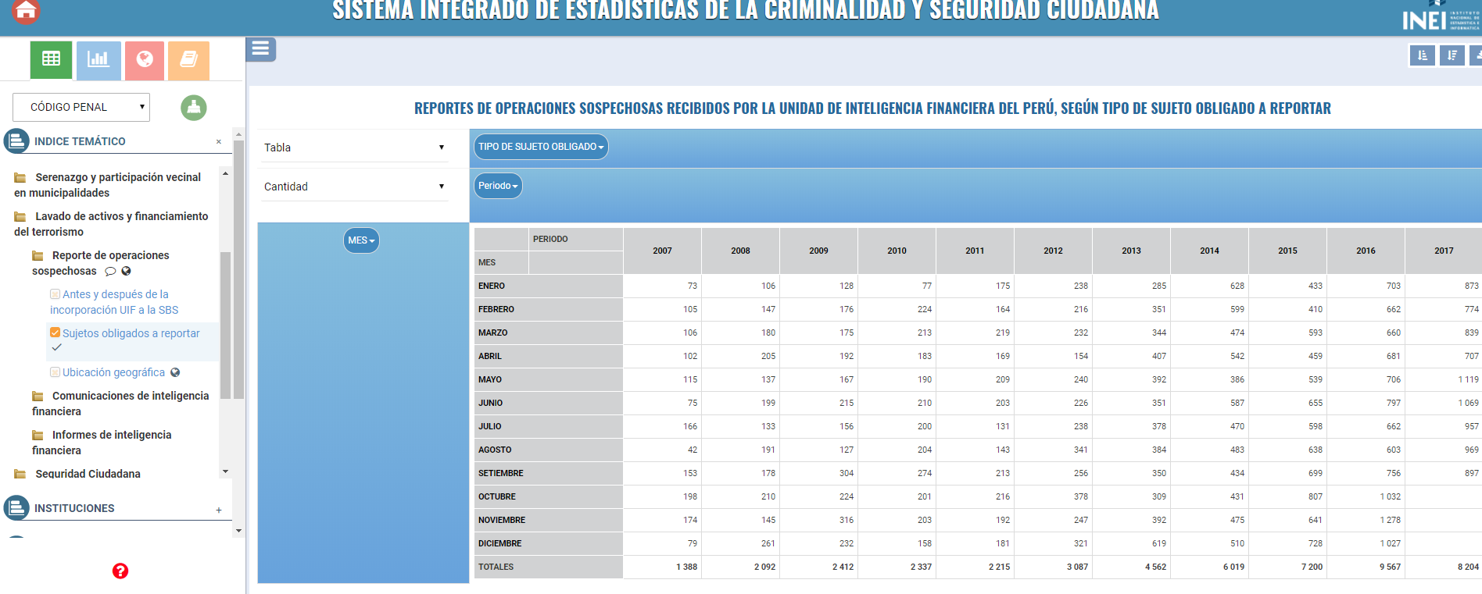
Publicación de estadísticas en el inei

